Slide 1
Муниципальное дошкольное образовательное учреждение «Детский сад №27»
Киришского муниципального района
Ленинградской области
«Формирование навыков безопасного поведения»
Заместитель заведующего по воспитательной работе:
Светлана Александровна Фимина
г.Кириши

Slide 2
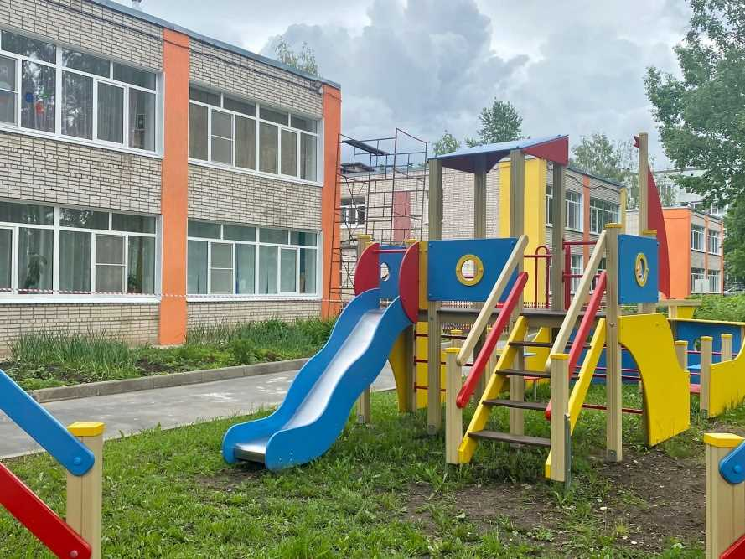
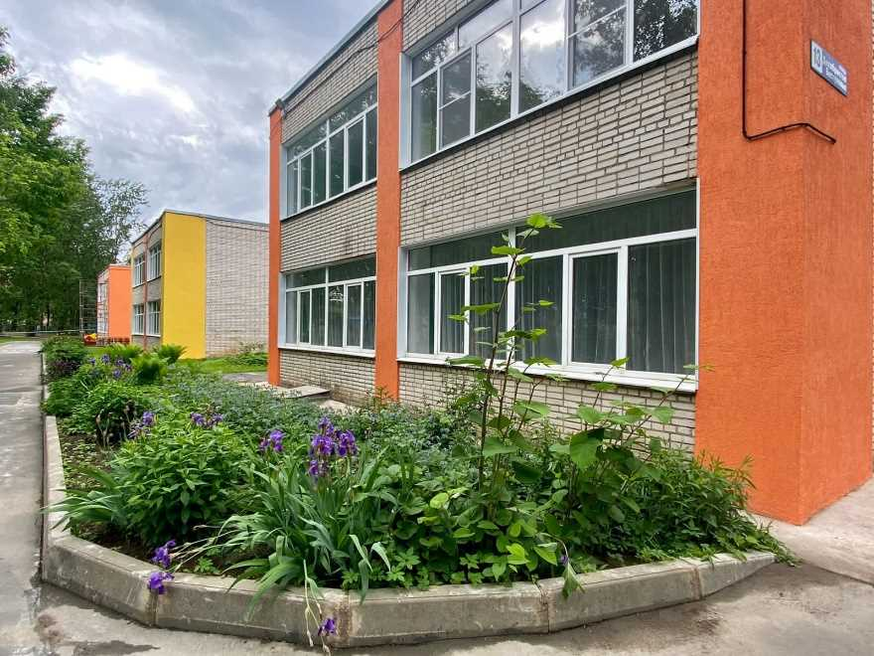
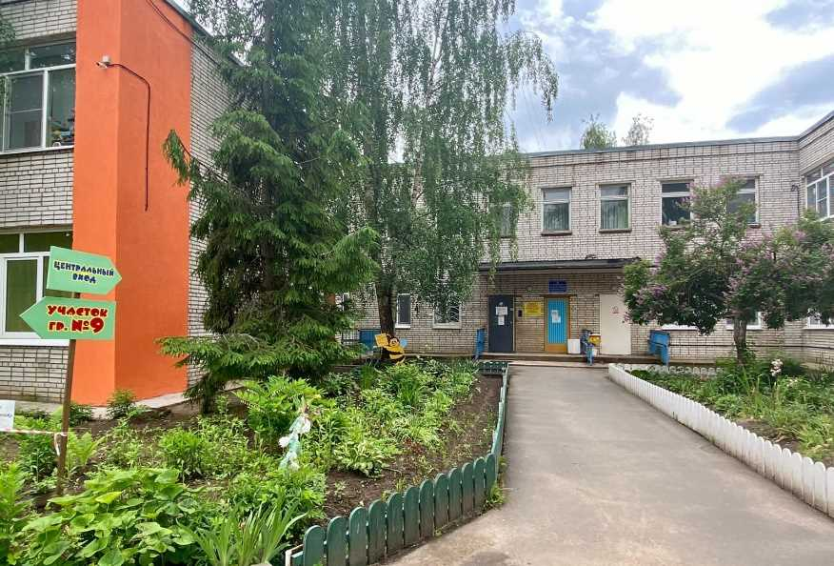
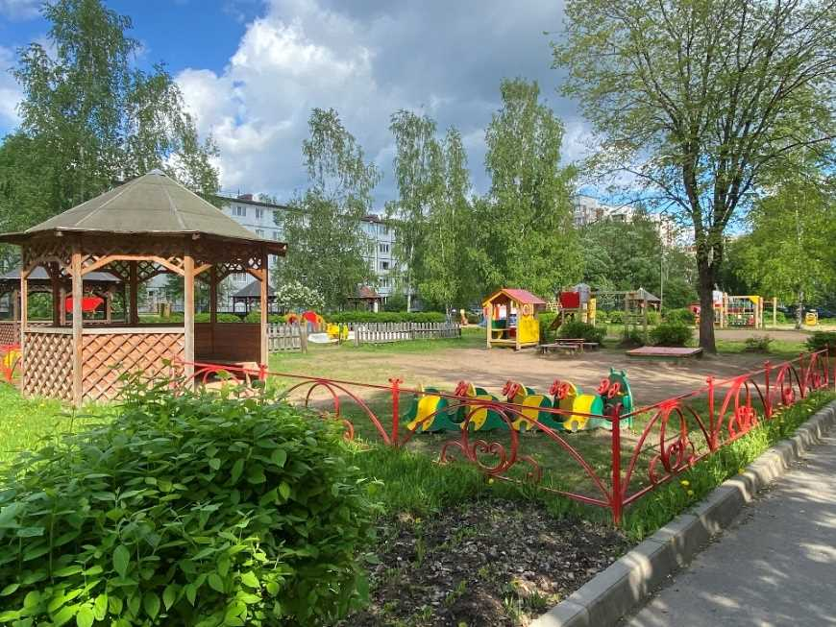
Муниципальное дошкольное образовательное учреждение «Детский сад №27»

Slide 4
Двигательная
Игровая
Коммуникативная
Виды детской деятельности
Продуктивная
Элементарный бытовой труд
Экспериментальная
Двигательная
Познавательно-исследовательская
ds27.fimina@mail.ru

Slide 5
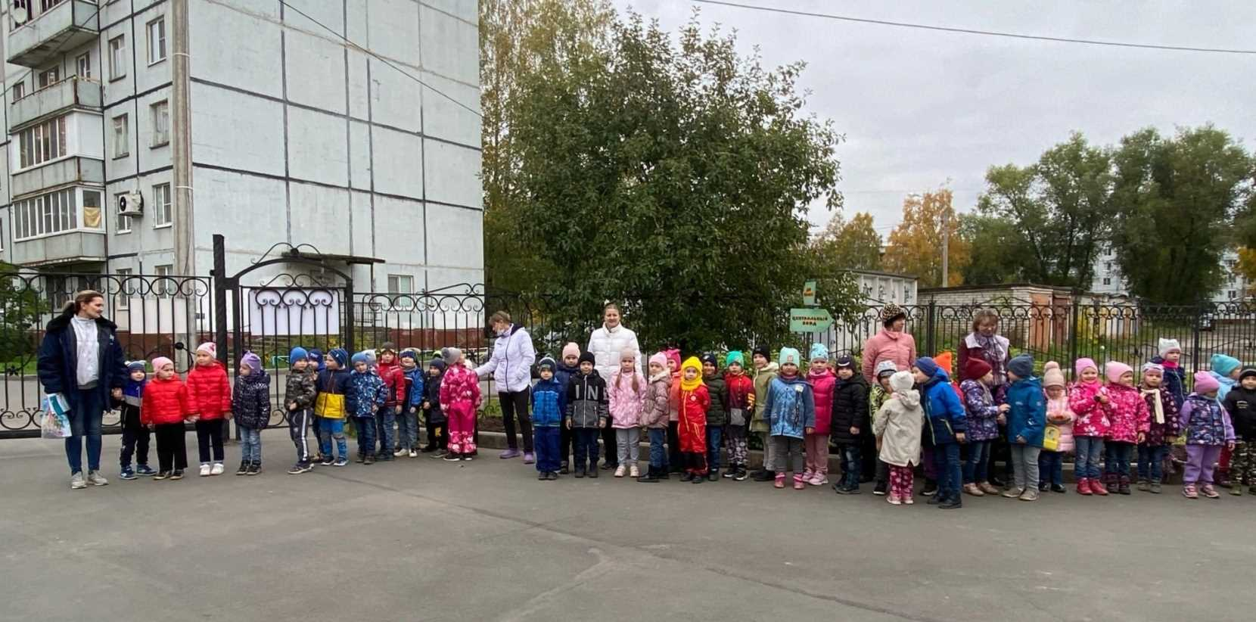
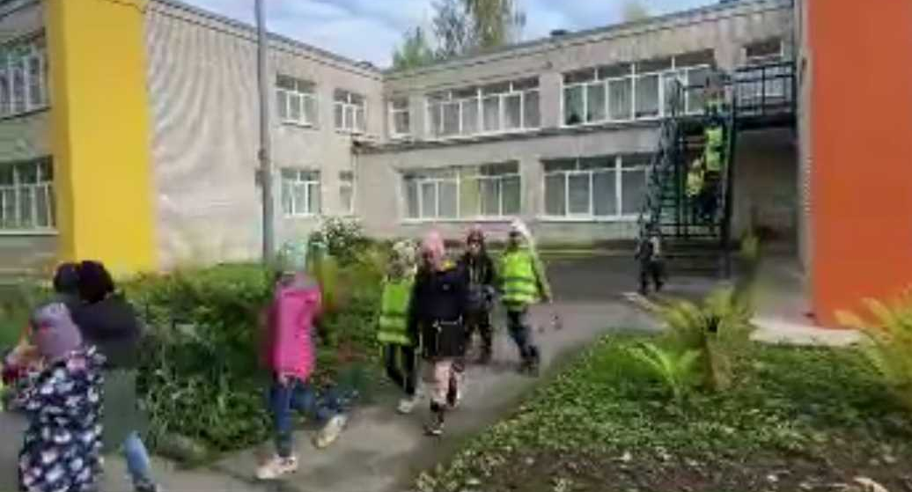
Проект по пожарной безопасности

Slide 6
Цель проекта: создать условия для формирования у детей осознанного и ответственного отношения к выполнению правил пожарной безопасности.
Задачи
Образовательные:
Познакомить с историей возникновения огня, профессией пожарного.
Дать понятие детям, что огонь бывает другом, а бывает врагом.
Развивающие:
Развивать умение реально оценивать возможную опасность.
Помочь детям запомнить правила пожарной безопасности.
Развивать творческие способности дошкольников.
Воспитательные:
Воспитывать чувство осторожности и самосохранения.
Воспитывать чувства благодарности к людям, которые помогают нам в трудных ситуациях.

Slide 7
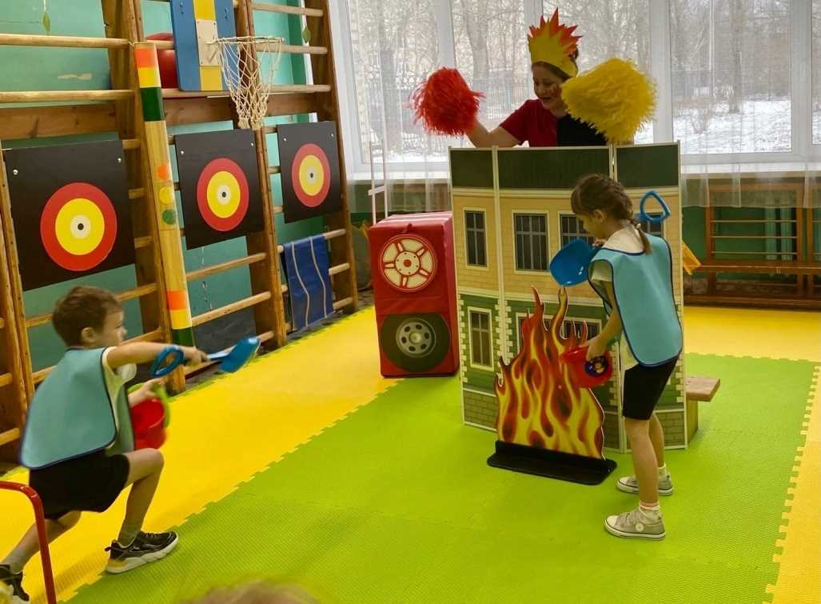
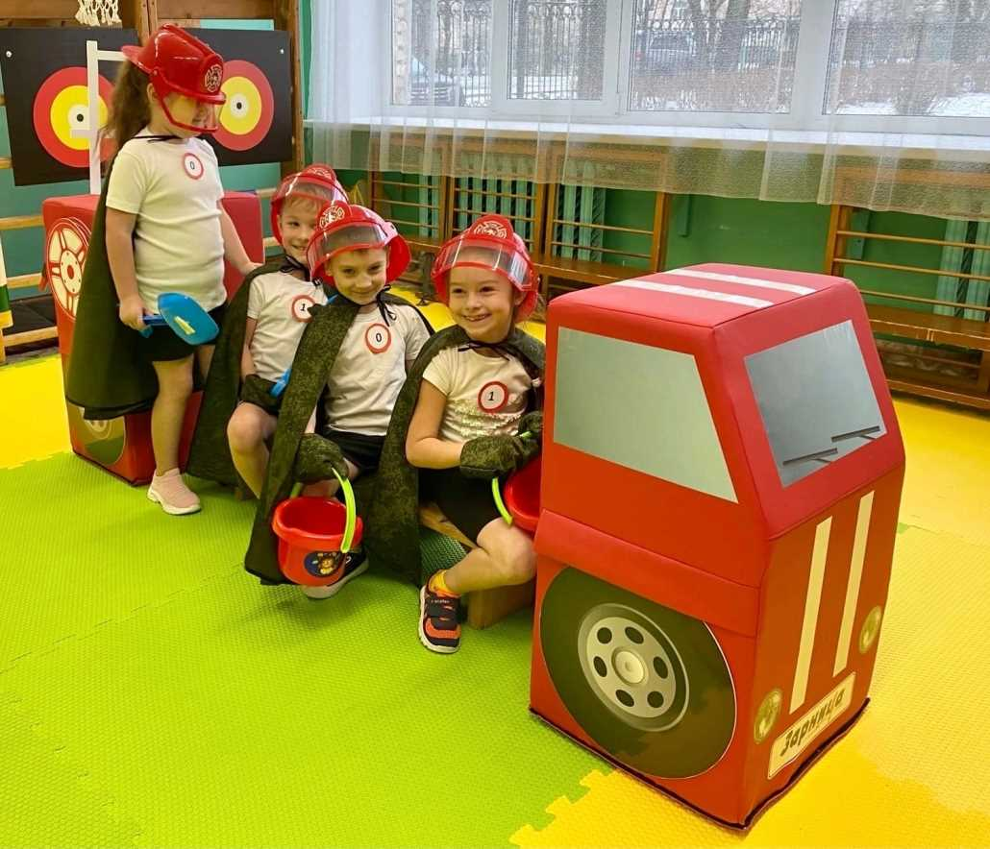

Slide 8
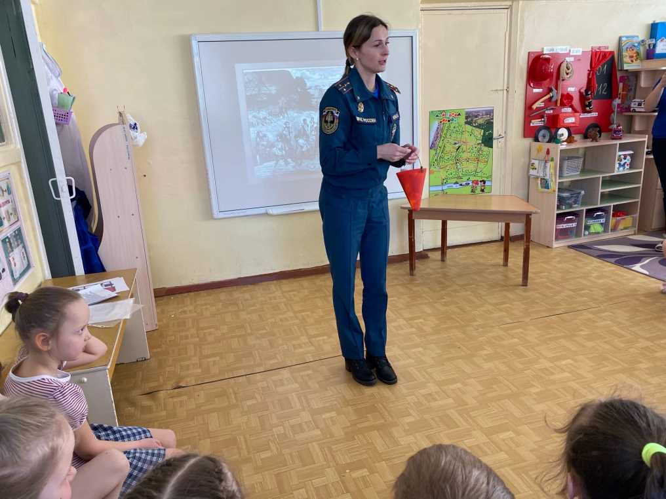
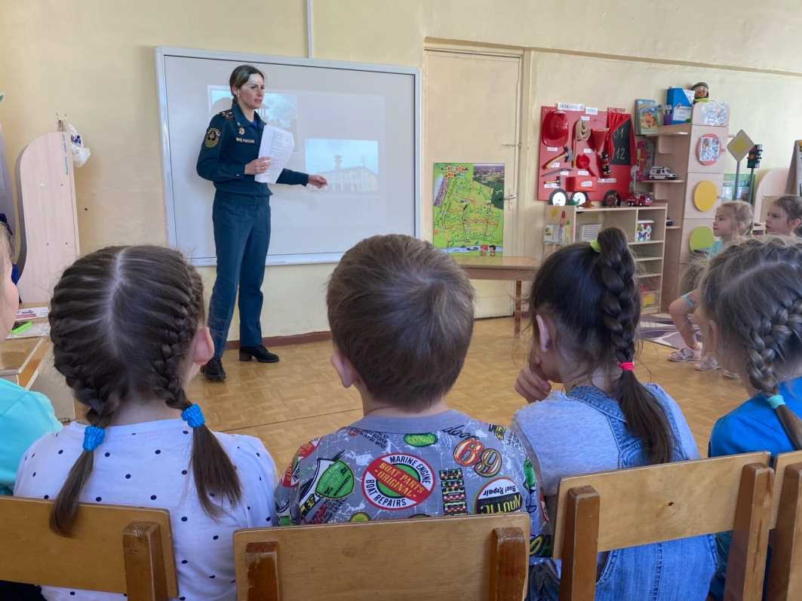
Тематические встречи с сотрудниками МЧС

Slide 9
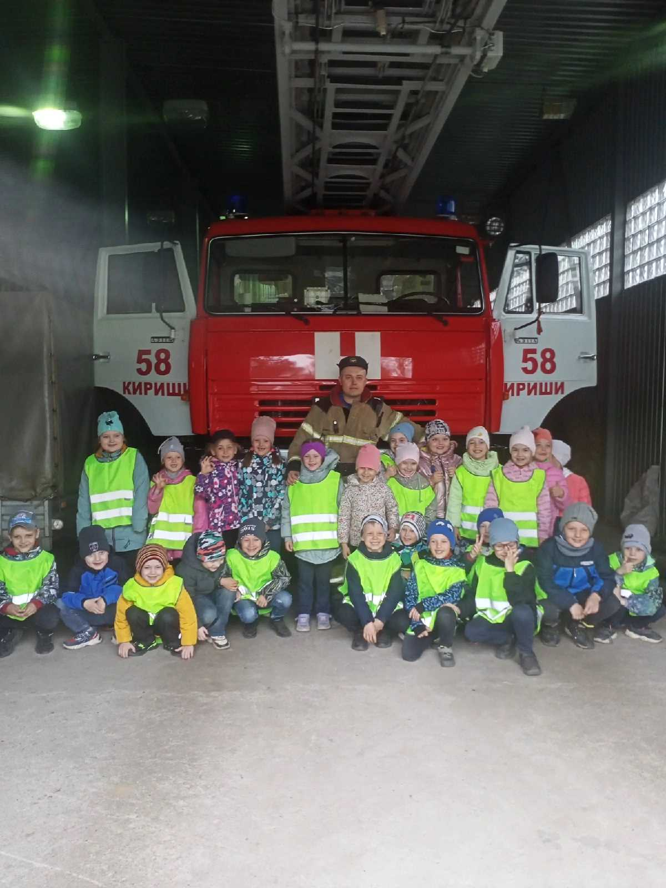
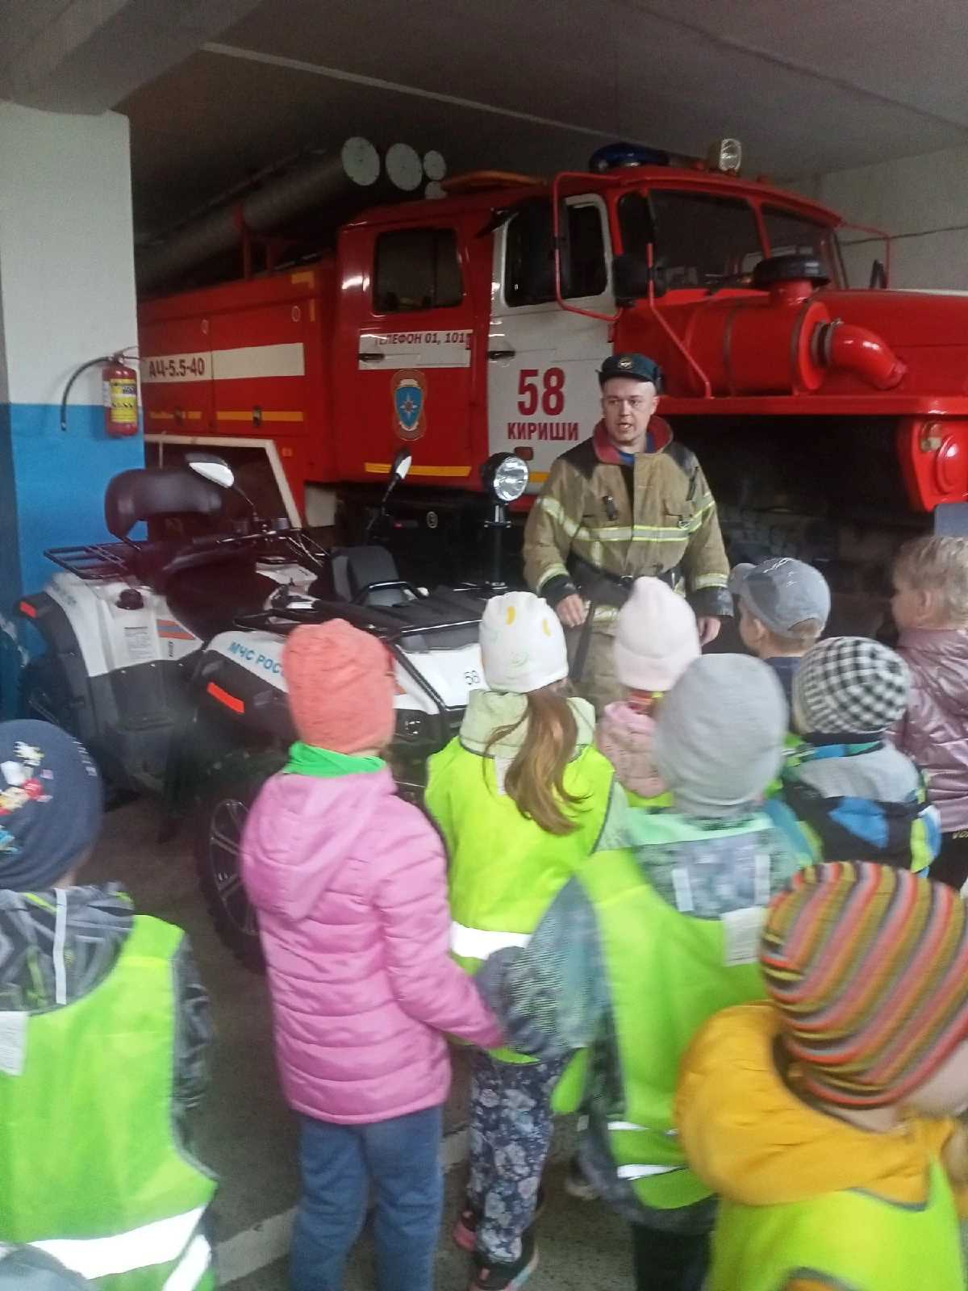
Экскурсия в пожарную часть города

Slide 10
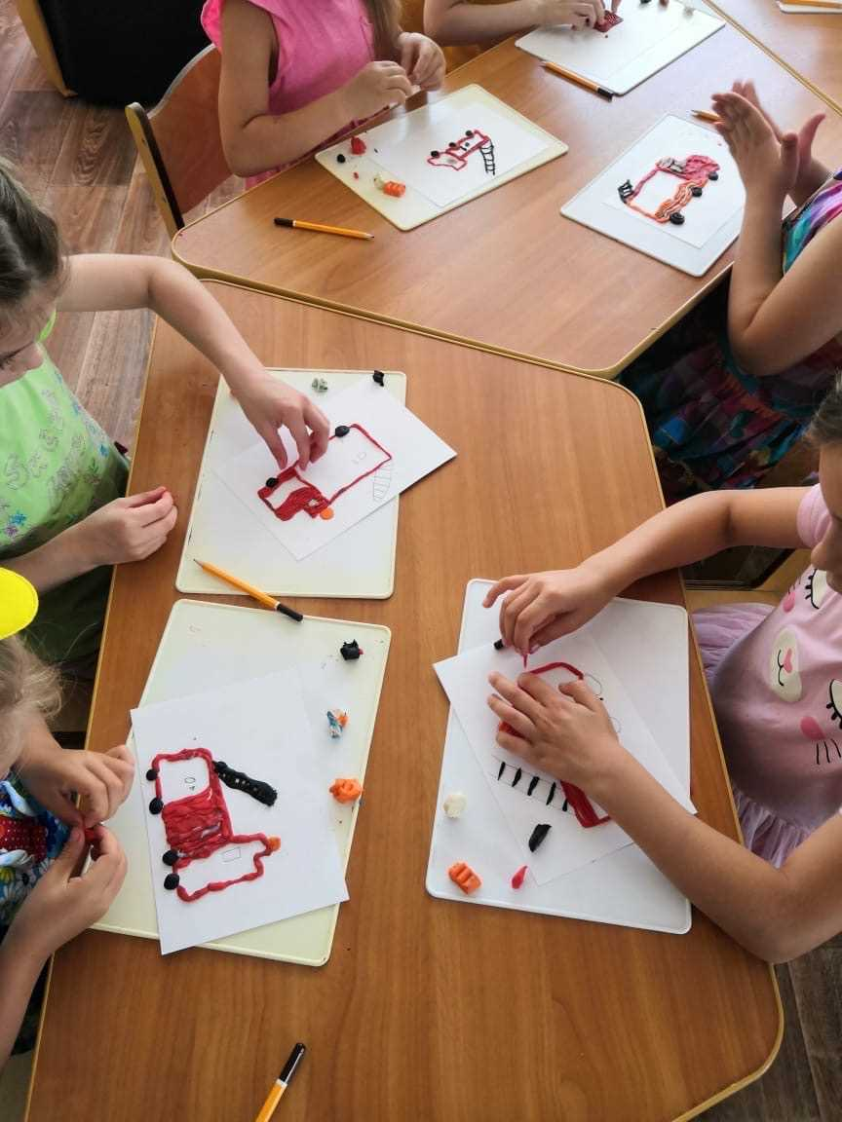
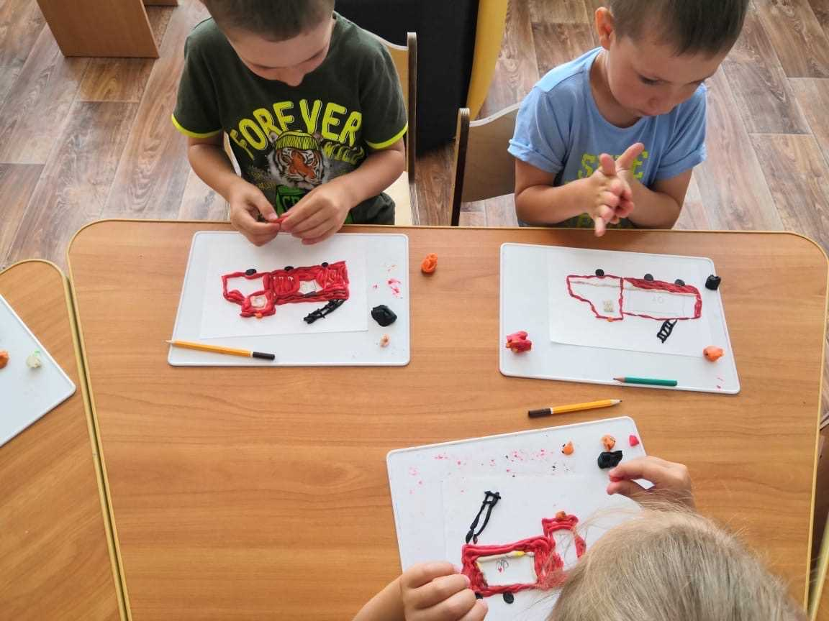
Закрепление знаний в продуктивной деятельности

Slide 11
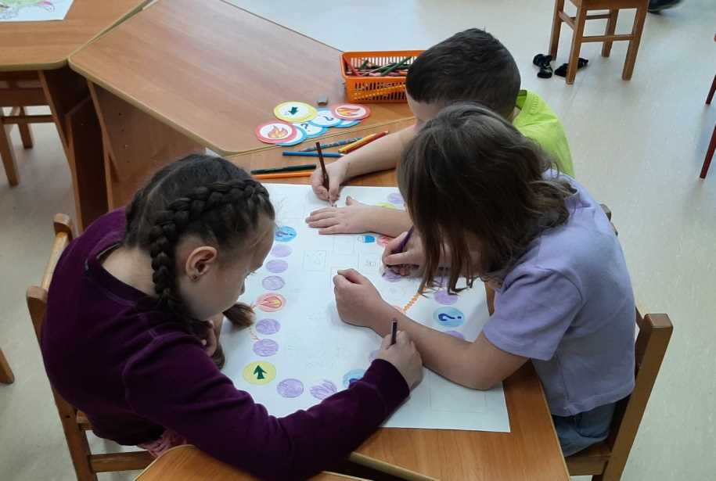
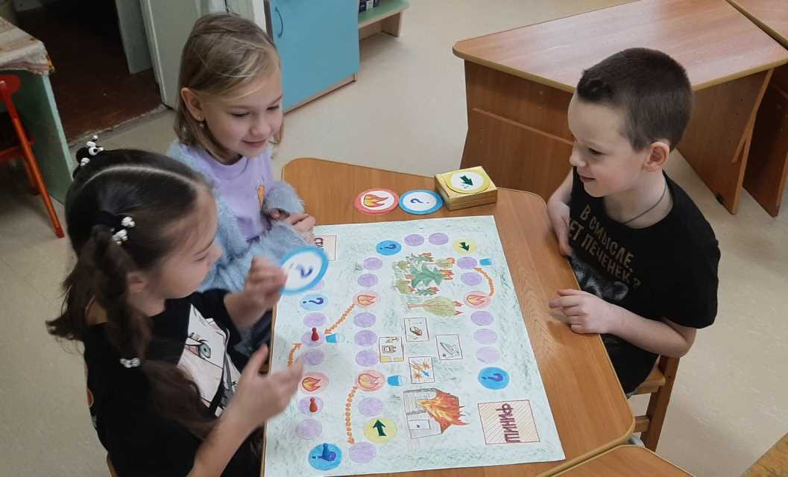
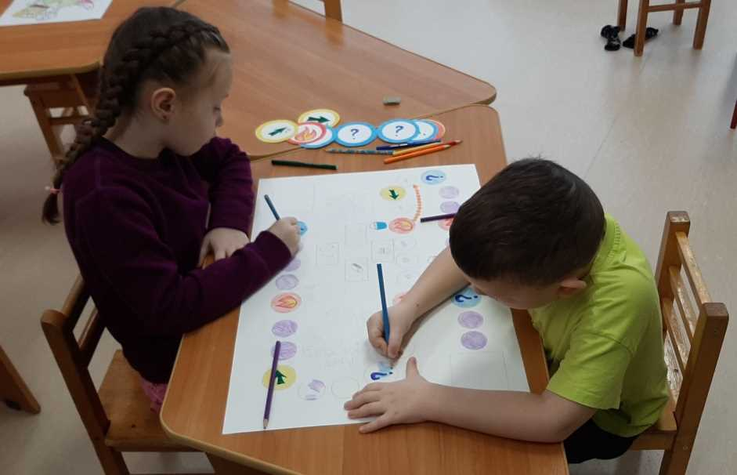
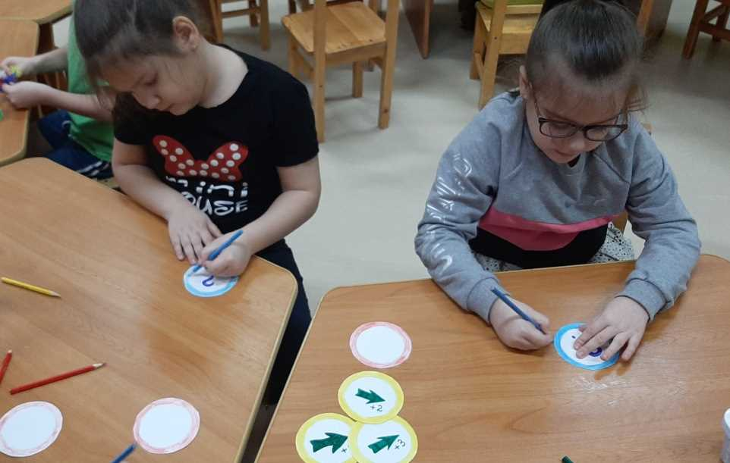
Изготовление настольной игры

Slide 12
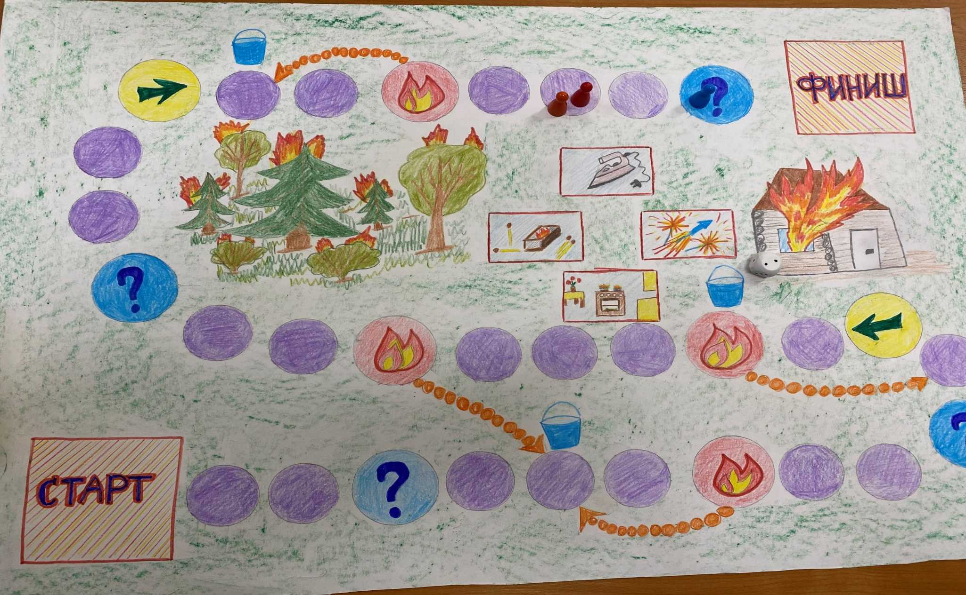

Slide 13
Проект по правилам дорожного движения
Цель проекта: Создать условия для получения детьми знаний о правилах дорожного движения.
Задачи проекта:
1. Формировать у дошкольников устойчивые навыки соблюдения и выполнения правил дорожного движения (ПДД).
2. Дать детям представление о разновидностях транспорта.
3. Познакомить с сигналами светофора и пешеходным переходом.
4.Познакомить детей со значением дорожных знаков, способствовать умению детей понимать схематическое изображение для правильной ориентации на улицах и дорогах;
5.формировать здоровый образа жизни, профилактику дорожно-транспортного травматизма
6. Развивать внимание, память, мышление, речь, мелкую моторику, активизировать словарь.
7. Формировать у родителей устойчивый интерес к безопасности детей как участников дорожного движения, привлекать взрослых к совместной деятельности с детьми.
8. Воспитывать в детях грамотных пешеходов.

Slide 14
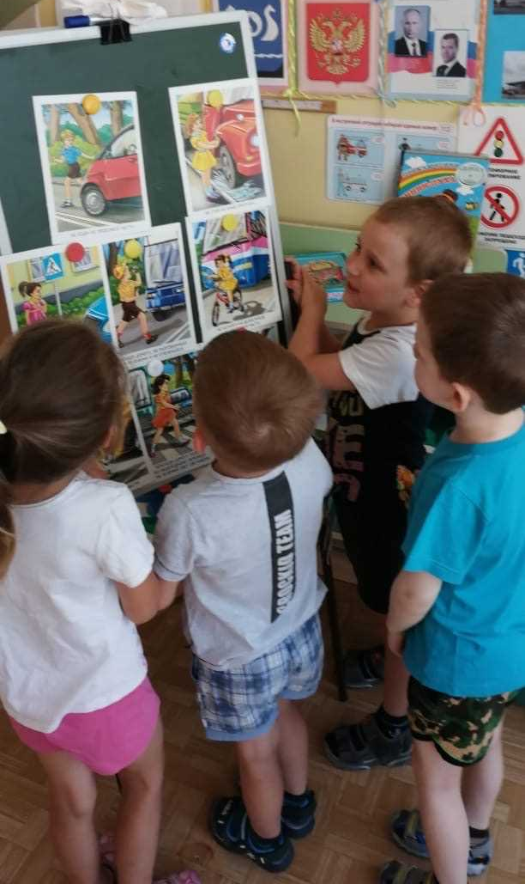
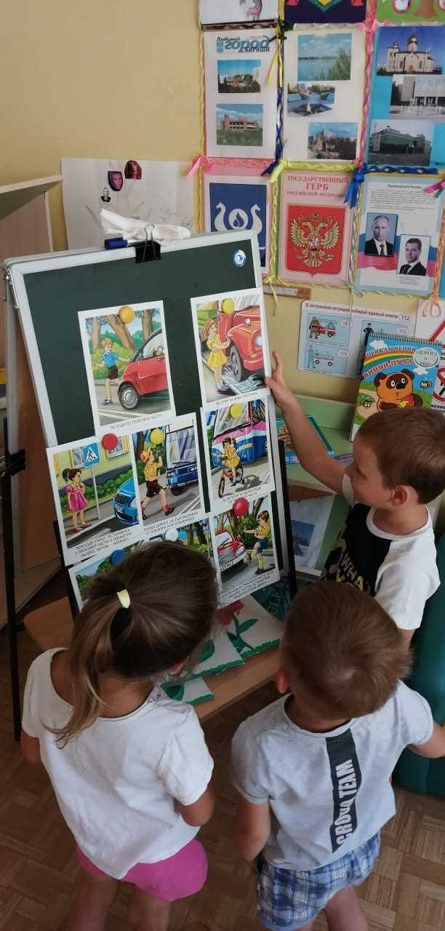
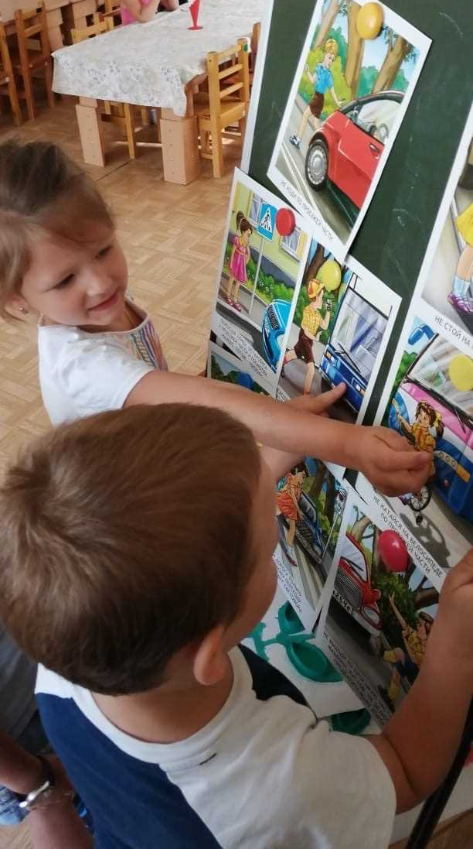
Решение проблемных ситуаций

Slide 15
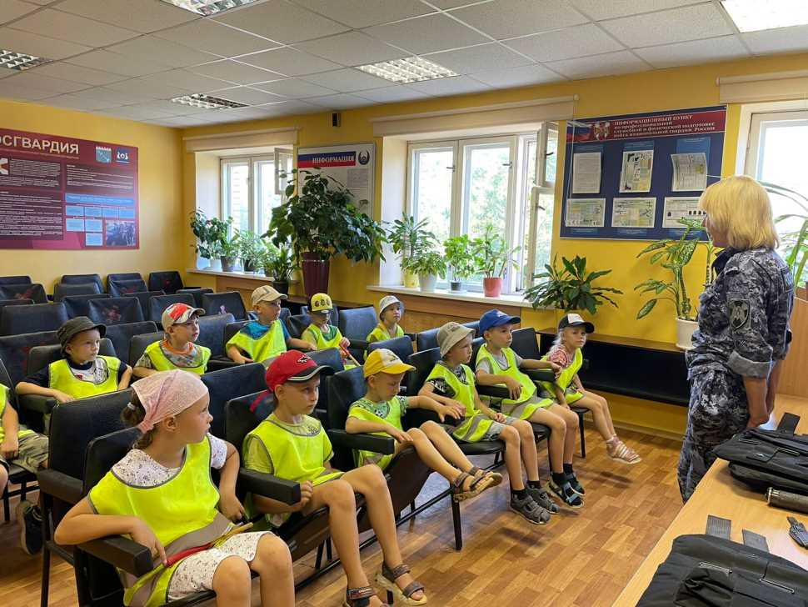
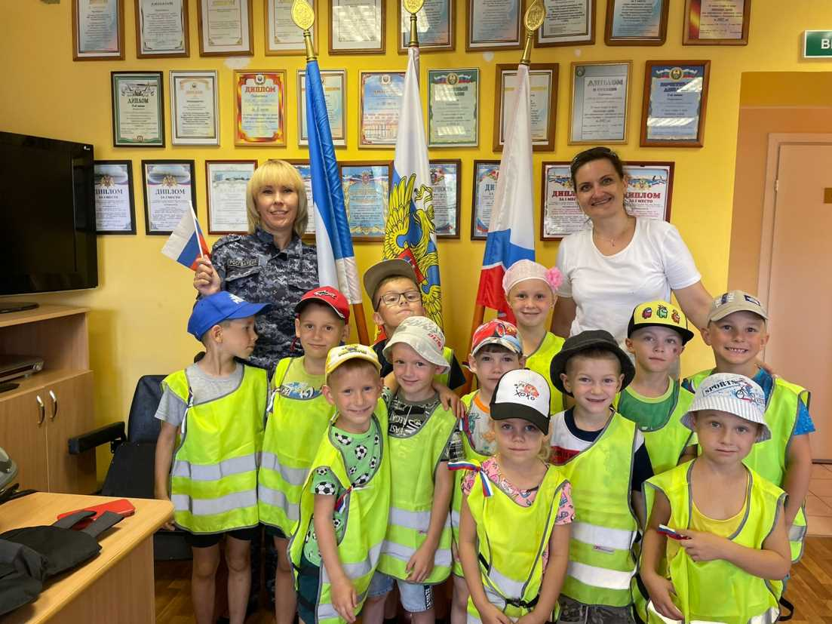
Встреча с сотрудниками Росгвардии

Slide 16
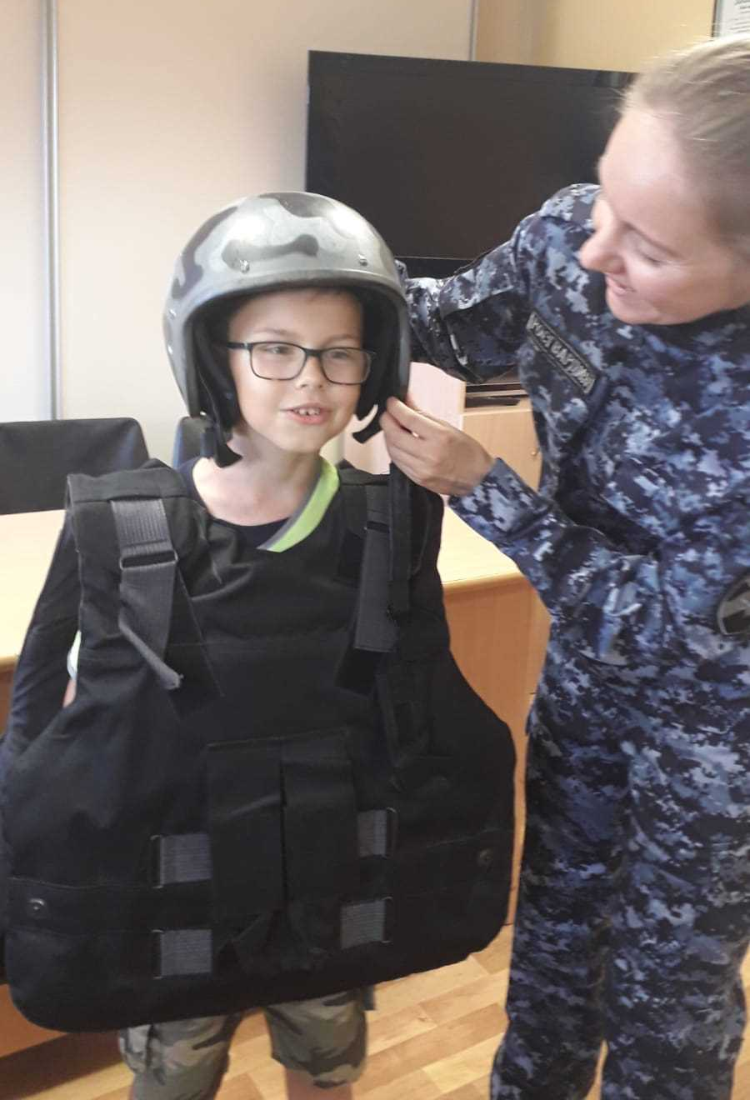
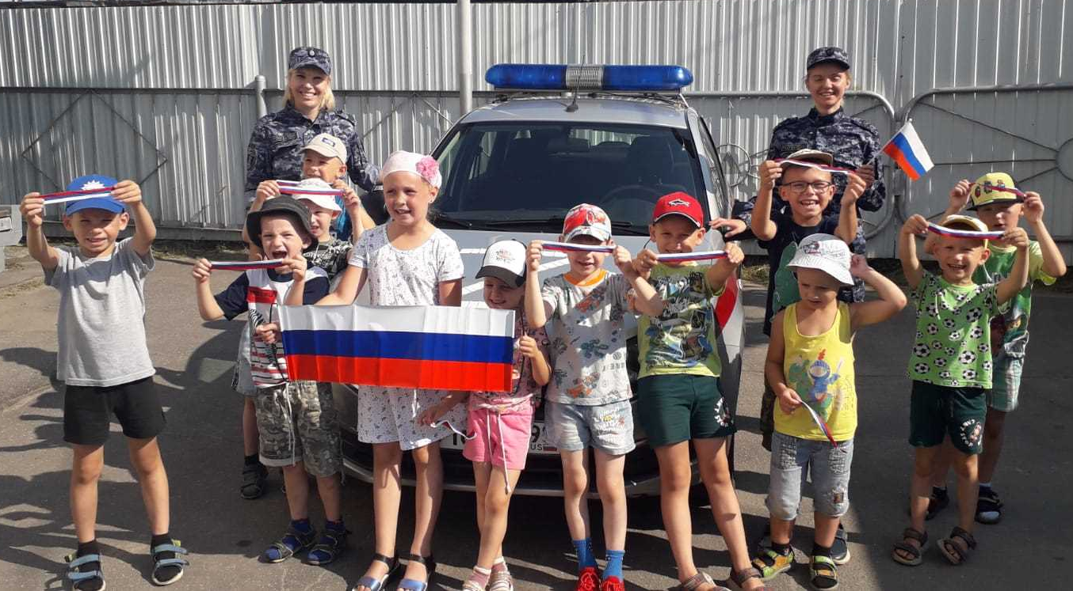
Ознакомление воспитанников с работой служб спасения

Slide 17
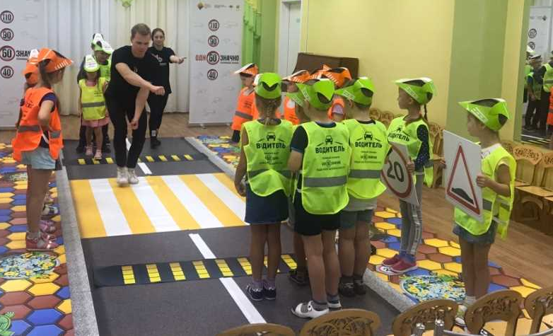
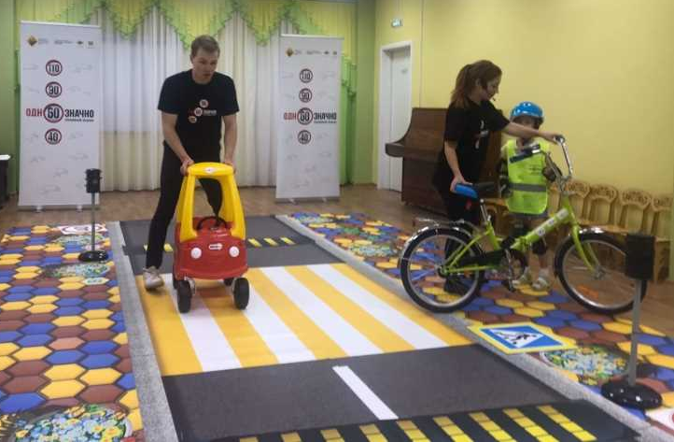
Команда47

Slide 18
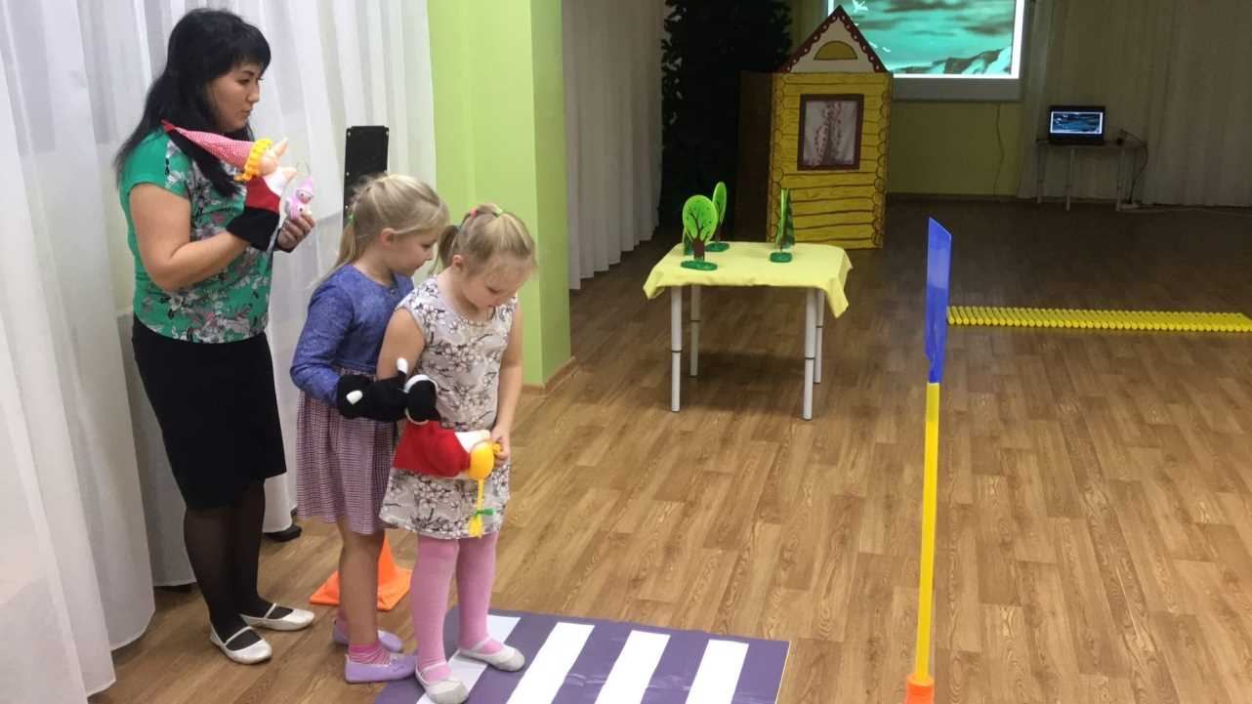
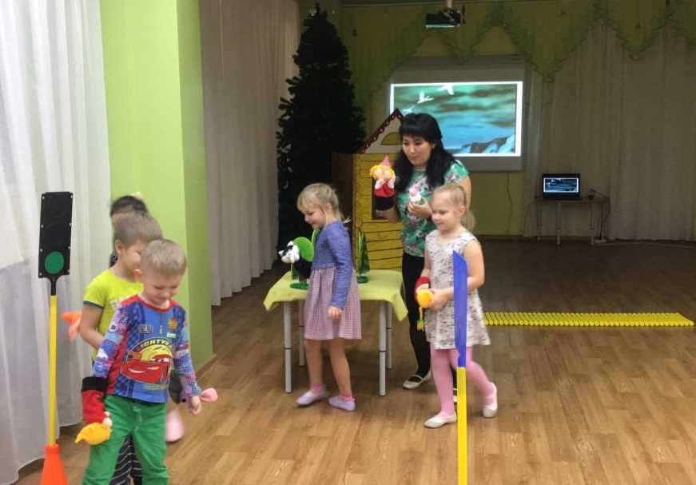
Игры-драматизации на закрепление правил дорожного движения

Slide 19
Экскурсии по любимому городу,
по безопасному маршруту

Slide 20
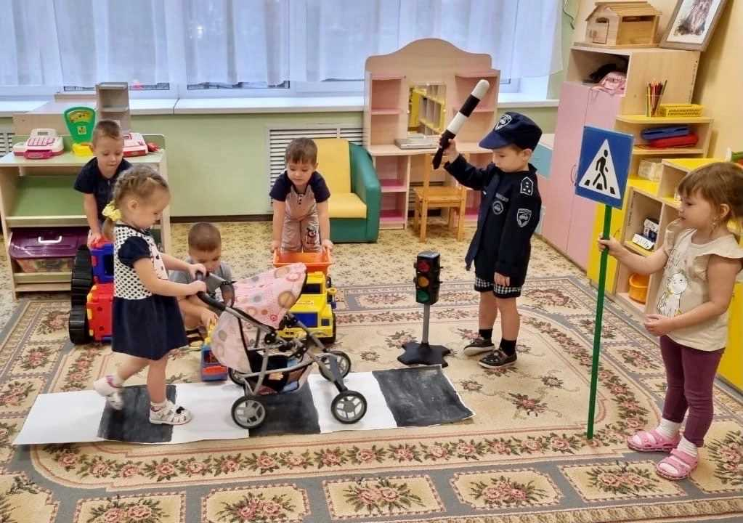
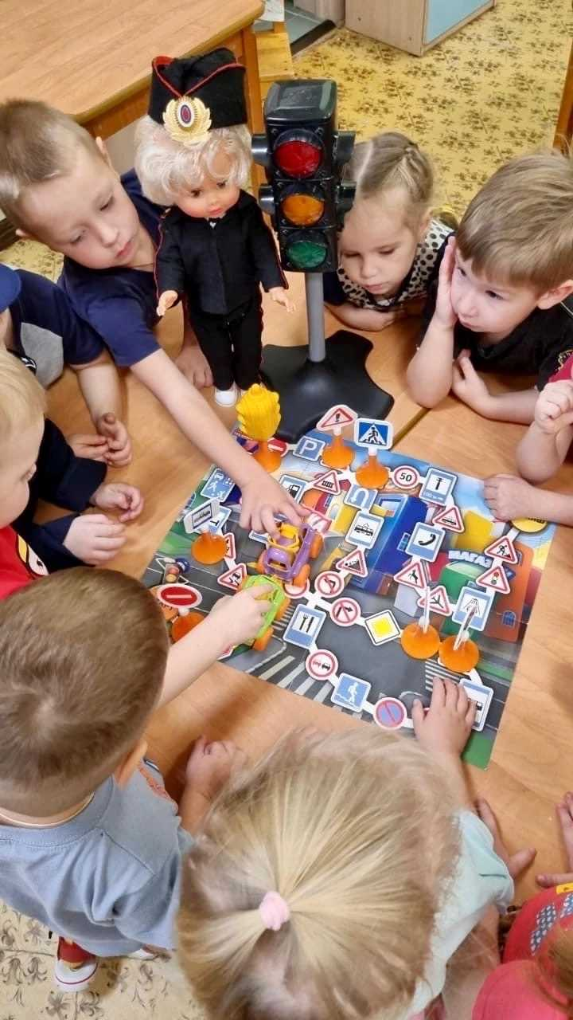
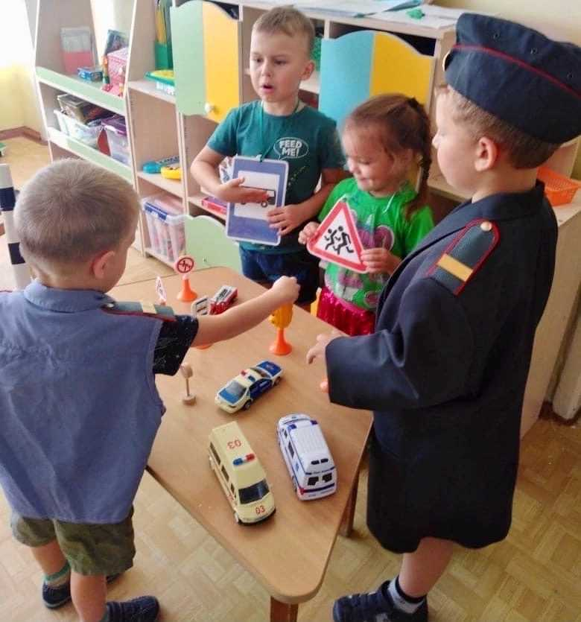
Самостоятельная деятельность детей

Slide 21
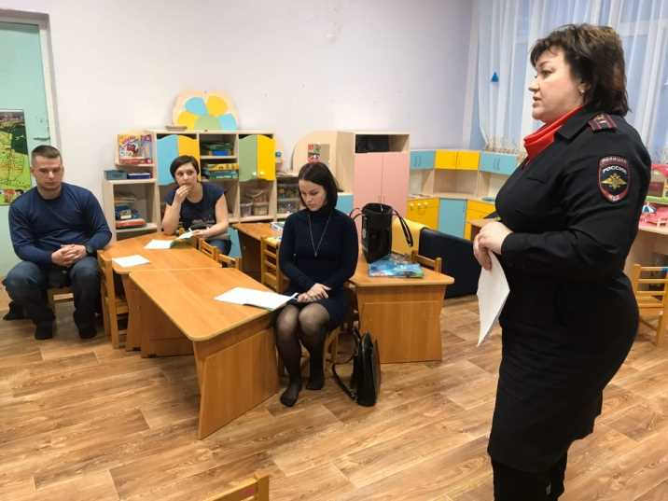
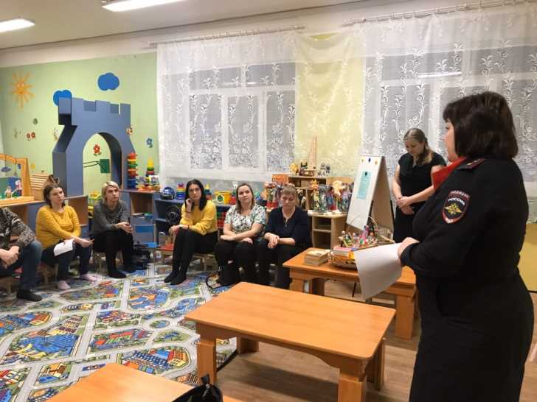
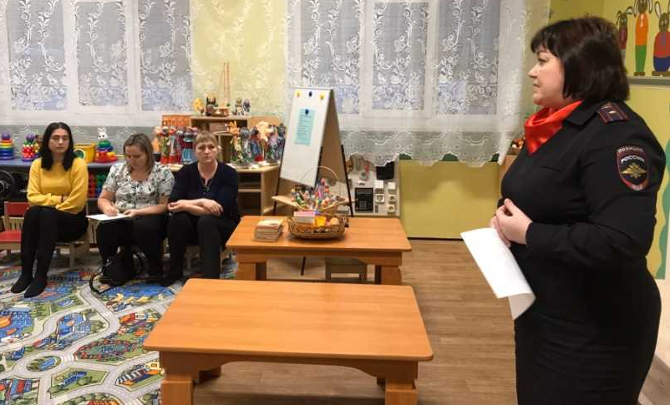
Встреча сотрудников дорожной инспекции с родителями «Безопасность детей на дороге»

Slide 22
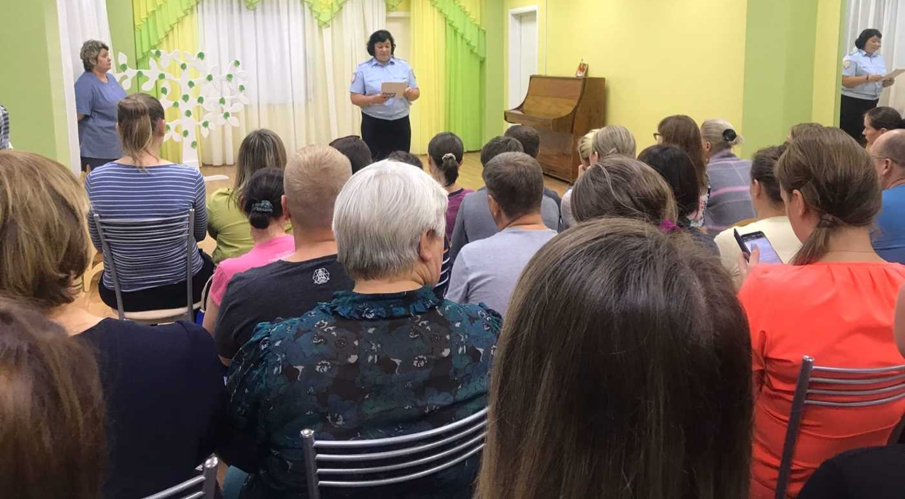
«Родитель - главный пример для ребенка»

Slide 23
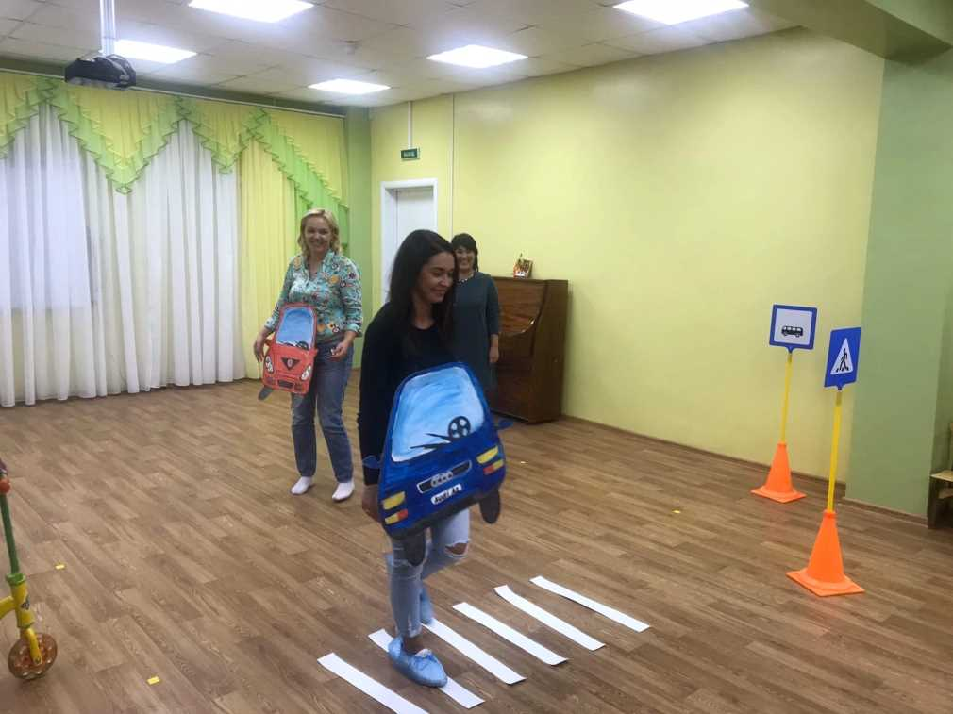
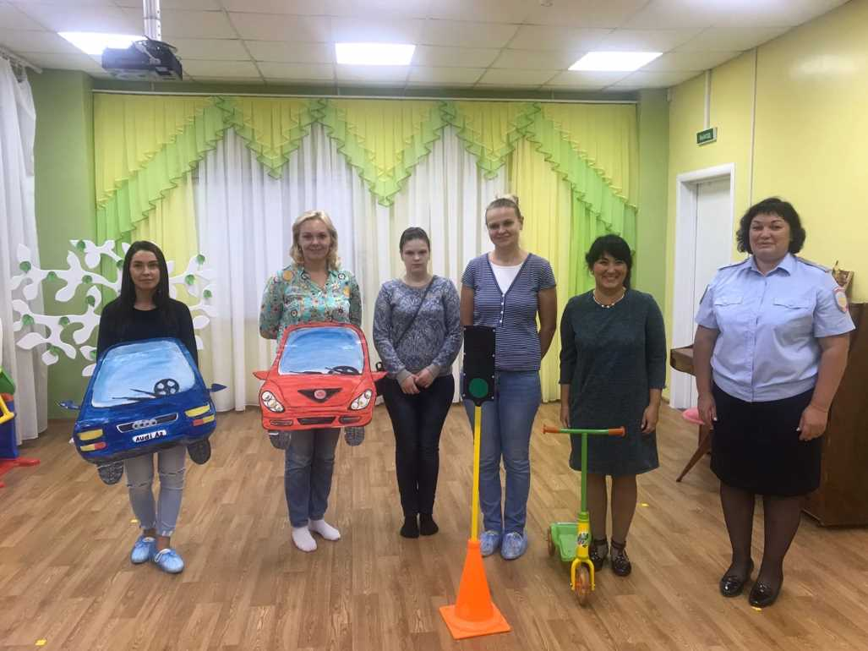
Полезные встречи родителей и социальных партнеров

Slide 24
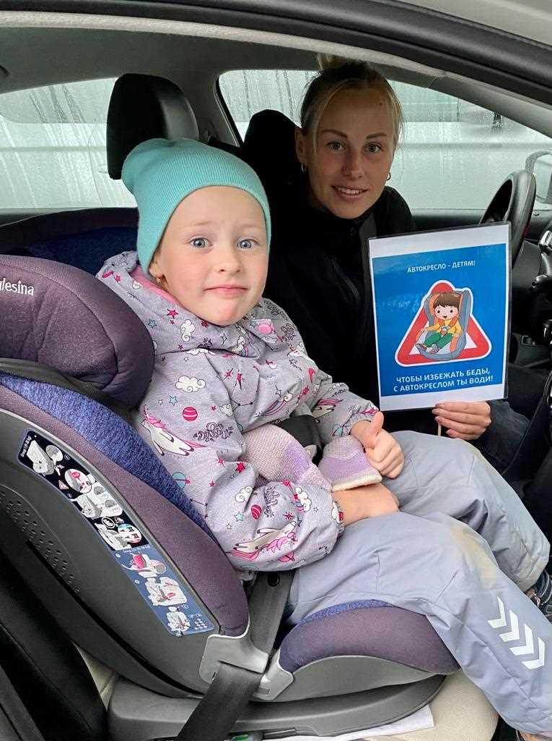
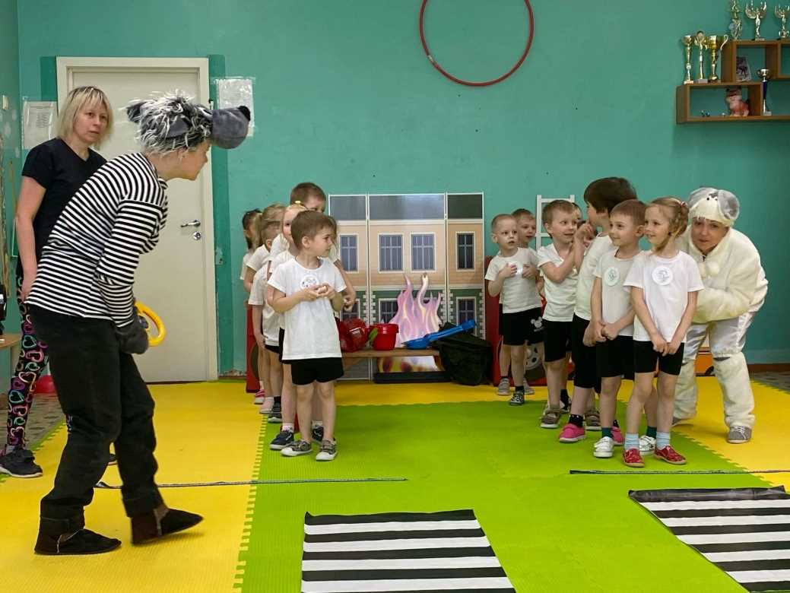
Акция «Ребенок – главный пассажир»
Совместная досуговая деятельность

Slide 25
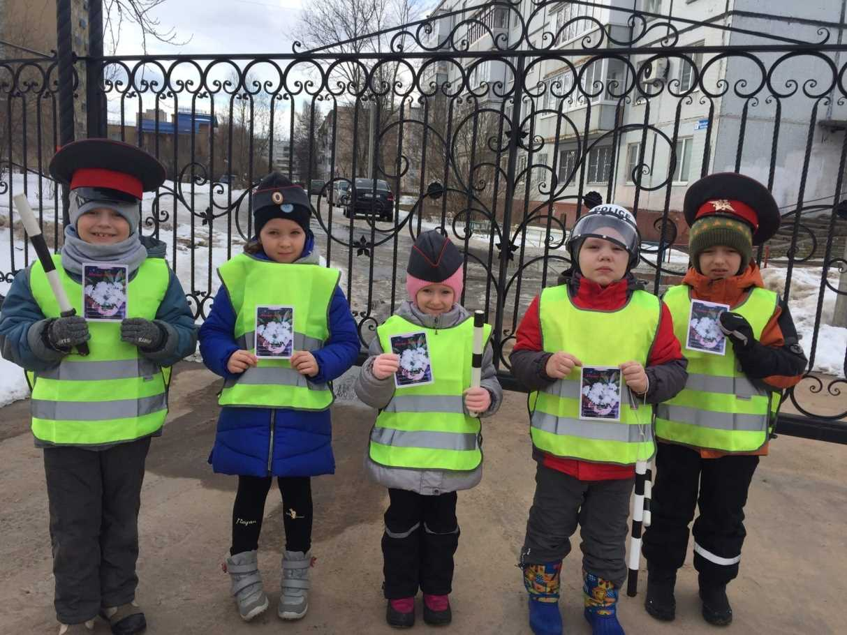
Изготовление полезных листовок

Slide 26
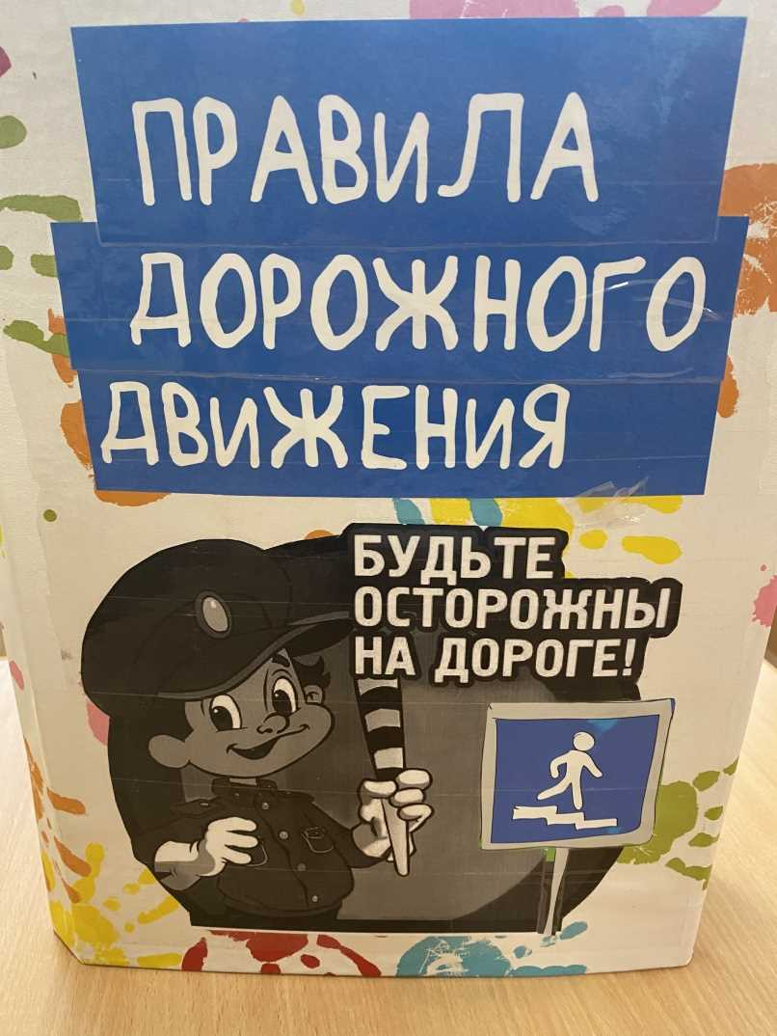
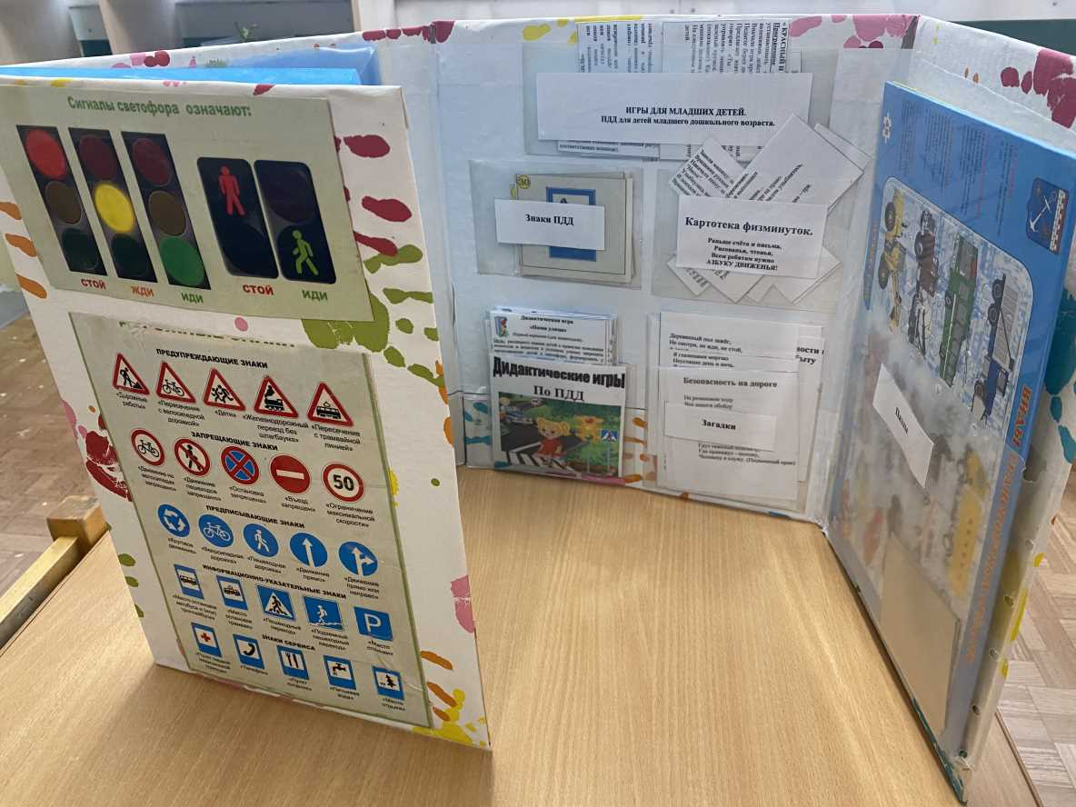
Лепбук по ПДД

Slide 27
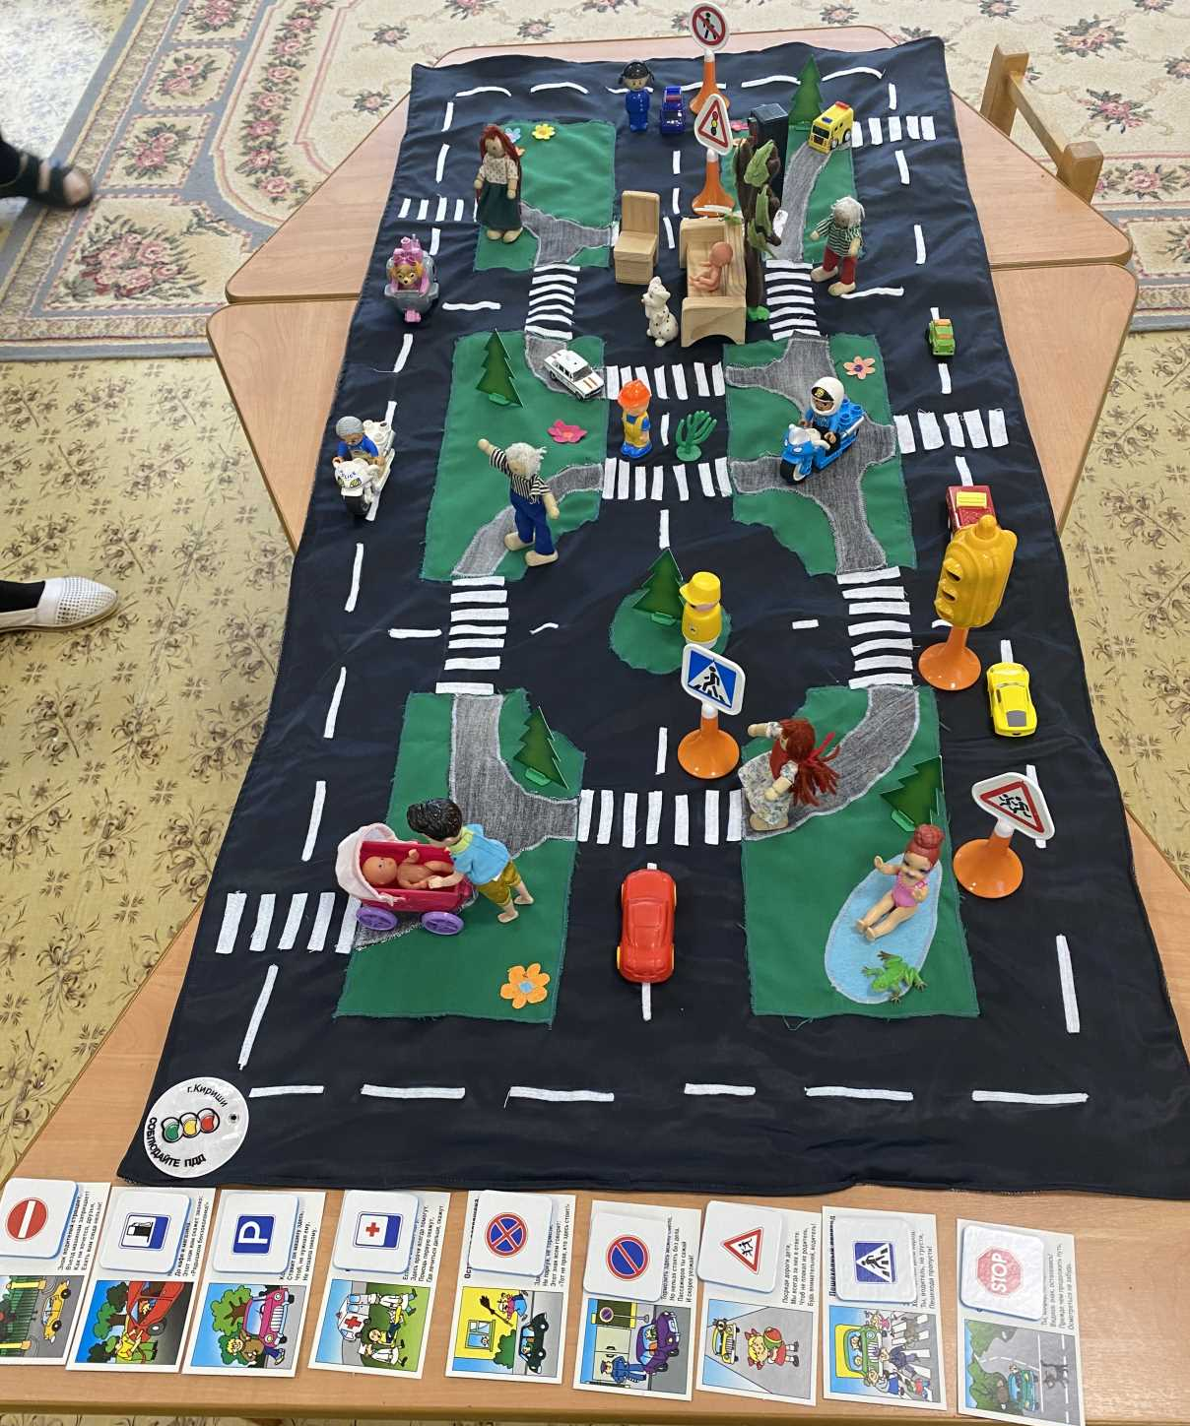
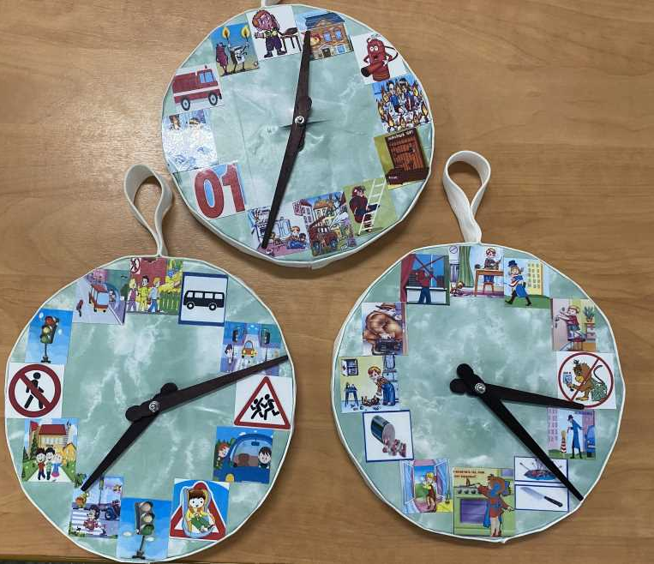

Slide 28
Проект по безопасному поведению в быту
Цель: создать условия для формирования у детей осознанного и ответственного отношения к выполнению правил безопасного поведения дома, а также умения правильно реагировать в экстремальных ситуациях.
Задачи:
-расширять представления детей о правилах безопасности дома;
- дать представление о предметах, которыми детям самостоятельно пользоваться категорически запрещено; - познакомить детей с номерами телефонов службы спасения;
-ознакомление детей с простейшими способами безопасного поведения в
опасных ситуациях в быту.

Slide 29
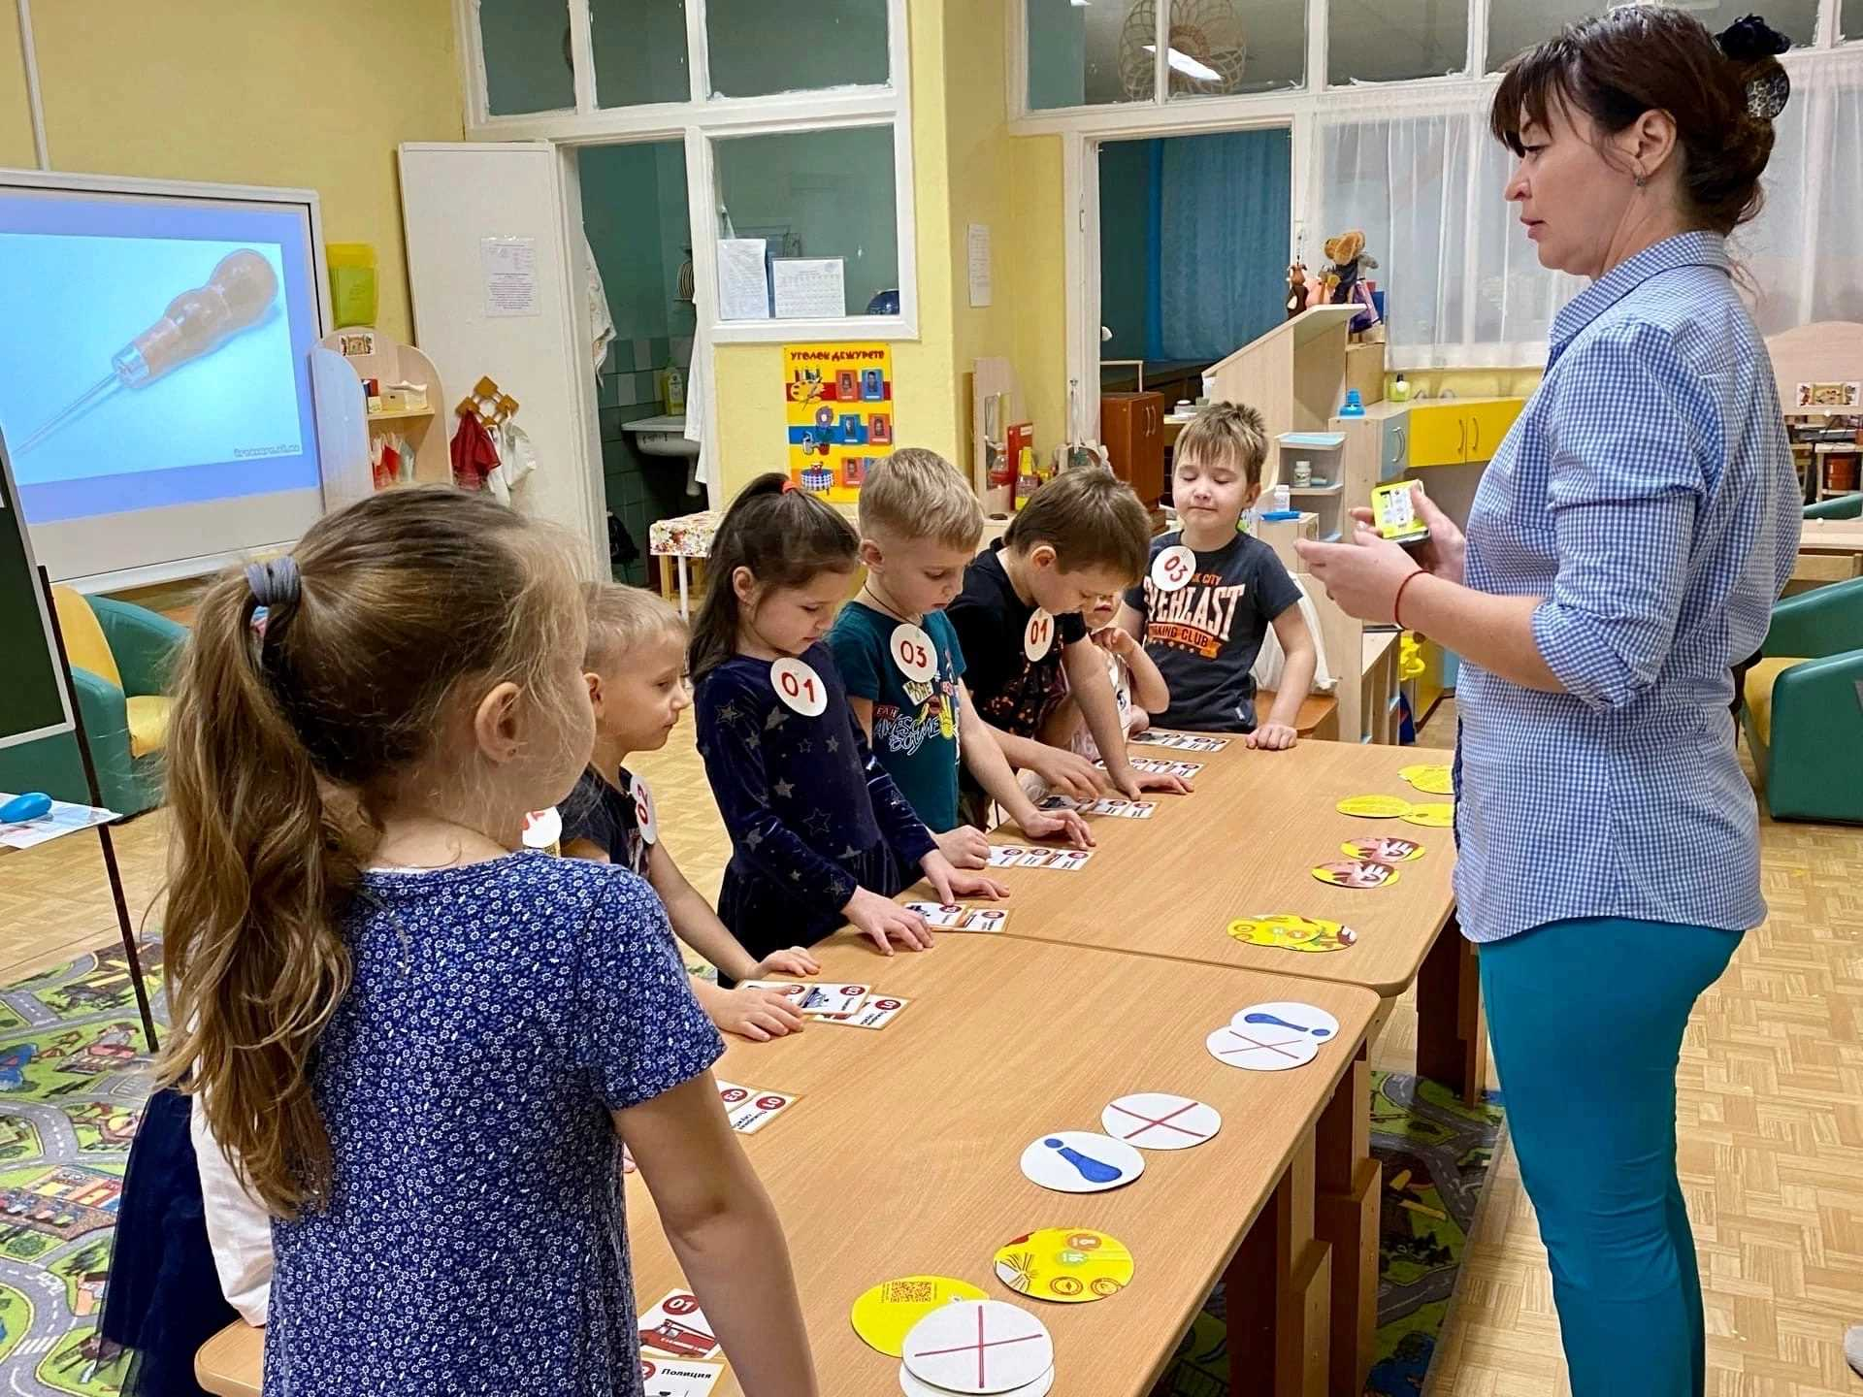
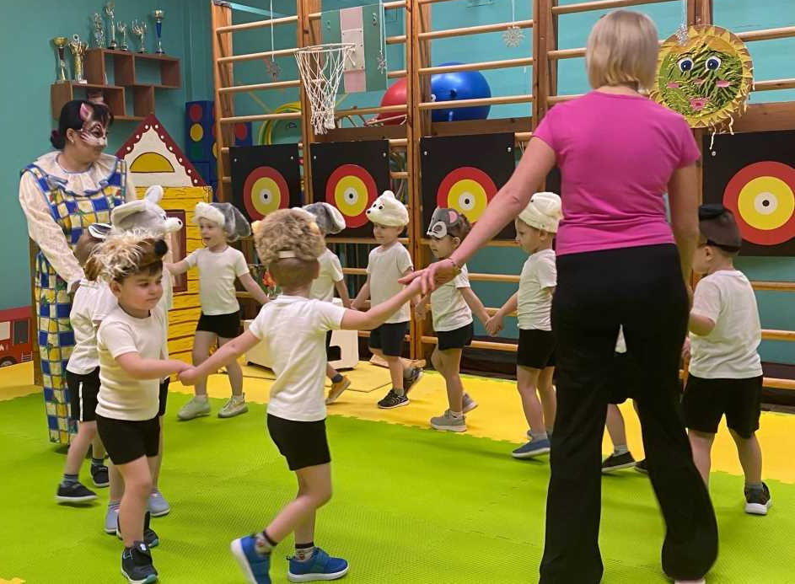

Slide 30
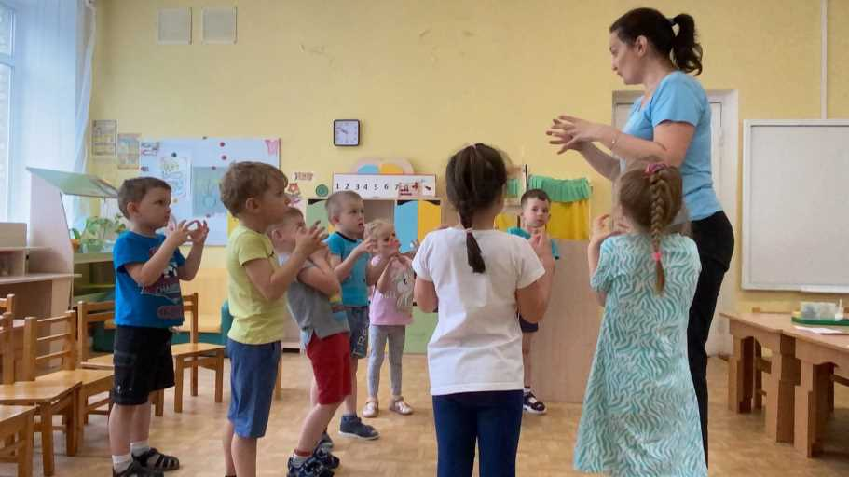
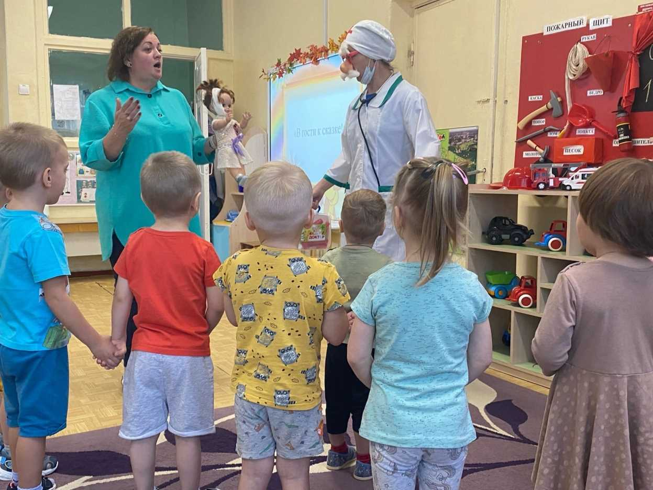

Slide 38
Раскрывает индивидуальность
Способствует личностному развитию ребенка
Формирует субъективную позицию ребенка
Выявляет «зона ближайшего развития»
Реализует интересы и потребности ребенка
Проектная деятельность

Slide 39
Спасибо за внимание!

